Slide 1
METAETIQUETAS, COMENTARIOS E ICONOS.
CONCETOS CLAVE Y EJEMPLOS PRÁCTICOS.
SERGIO SÁNCHEZ CARRASCO.

Slide 2
INDICE DE CONTENIDOS
INTRODUCCION
COMENTARIOS HTML + EJEMPLO DE COMENTARIO
FAVICONS + EJEMPLO
METAETIQUETAS+EJEMPLO
METAETIQUETAS DE DESCRIPCIÓN Y PALABRAS CLAVE (KW).
METAETIQUETAS DE AUTHOR Y ROBOTS.
OPEN GRAPH METAETIQUETAS (OG)
RESUMEN

Slide 3
1. INTRODUCCIÓN
HTML es menos denso que CSS, pero también es muy importante. Ya hemos visto HTML básico y aquí empezamos con HTML intermedio.
En estas diapositivas, veremos 3 conceptos fundamentales:
  COMENTARIOS
  FAVICONS (icono de la pestaña)
  METAETIQUETAS (MUY IMPORTANTE)

Slide 4

2. COMENTARIOS EN HTML
Los comentarios son código que utiliza el desarrollador para hacer anotaciones.
Ejemplo de un comentario:
Se pone de la siguiente manera: <!-- Comentario-->

Slide 5

3. FAVICONS.
Es el icono que aparece en la pestaña del navegador. El código a utilizar es el siguiente:
<link rel="icon" href="/ruta/icono.png" type="image/png">
Por ejemplo, el Favicon de Youtube es el siguiente:
Importante la propiedad “type” de la etiqueta. Para el Navegador.

Slide 6
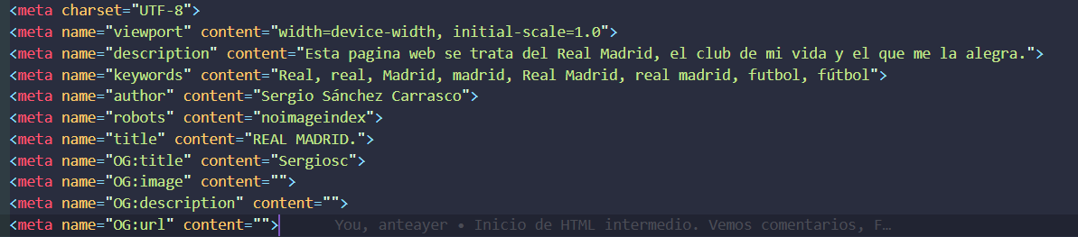
4. METAETIQUETAS
Etiquetas que describen aspectos de la página web.
Se ponen dentro de la etiqueta <head> </head>
No son visibles para el visitante a nuestra página web, pero si para el navegador.
Ejemplo HTML metatags:

Slide 7
4. METAETIQUETAS BÁSICAS
Las dos metaetiquetas que siempre vienen por defecto son:
<meta charset="UTF-8">: Sirve para poder codificar todos los caracteres
<meta name="viewport" content="width=device-width, initial-scale=1.0">: Para que pueda adaptarse a las pantallas de distintos dispositivos.

Slide 8
5. METAETIQUETAS DE DESCRIPCIÓN Y PALABRAS CLAVE (KW)
Para las descripciones tenemos: <meta name="description" content="Descripción de la página.">
La descripción debe ser de unos 100 caracteres a lo sumo (RECUERDA, los caracteres son las letras, NO las palabras).
Para las palabras clave tenemos: <meta name="keywords" content="palabra1, palabra2, palabra3">
Estas palabras clave ayudan a posicionar nuestra pagina en la web. Ejemplo:

Slide 9
6. METAETIQUETAS DE AUTHOR Y ROBOTS.
AUTHOR
ROBOTS.
Metatag útil para el navegador que indica quién ha desarrollado la web.
Ejemplo:
<meta name="author" content=“Sergio Sánchez Carrasco">
PD: También está el metatag title:
<meta name="title" content="REAL MADRID.">
Más cosas sobre nuestra página. Dependiendo de content=“” hará unas cosas u otras:
  content="nofollow": Para que NO la muestre al hacer la busqueda.
  content="nosnippet": Para que NO se muestre un fragmento de nuestra pagina en el navegador.
  "noarchive" es para que no se almacene una copia de nuestra web en cache. (Realentiza carga)
  content="noimageindex" las imagenes no indexan
De estas, usarlas en momentos muy concretos.

Slide 10

6. METAETIQUETAS DE AUTHOR Y ROBOTS.

Slide 11
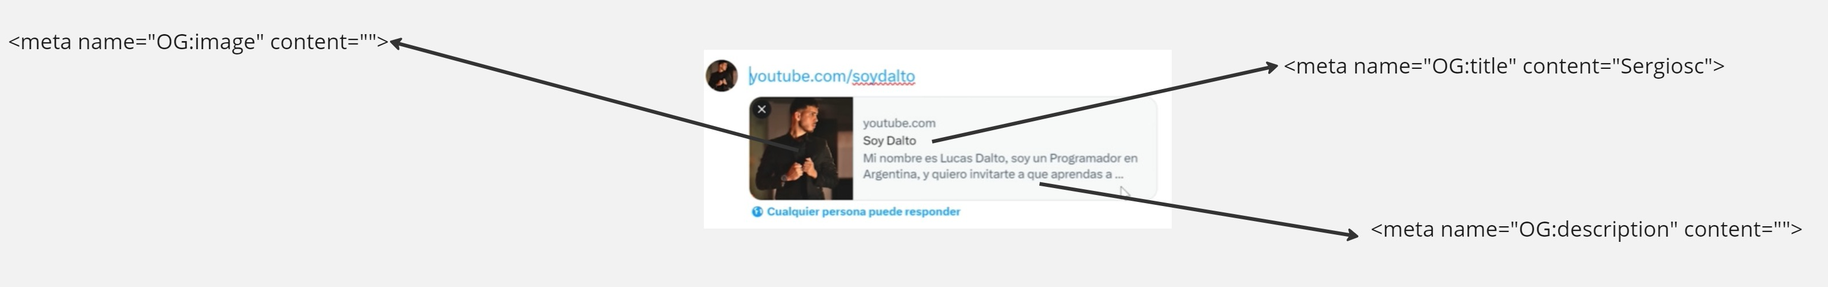
7. OPEN-GRAPH METAETIQUETAS.
Metaetiquetas para mejorar la presentación de enlaces en redes sociales.
Si lo queremos ver para cada red social o web buscamos metatags.io. Desde esta pagina podemos hacer que nos genere los 3 metatags más importantes sin tener nosotros que programarlos.

Slide 12
7. OPEN-GRAPH METAETIQUETAS.
Otro muy importante es: <meta name="OG:url" content=""> que indica a la URL a la que hay que redireccionar.

Slide 13
8. RESUMEN
Comentarios: Anotaciones en el código.
Favicons: Iconos en las pestañas del navegador.
Metaetiquetas: Información sobre la página web.
Open Graph: Metaetiquetas para redes sociales.

